Slide 1
Programação Funcional

Slide 2
Programas como funções
Um programa é a descrição de uma computação específica.
Se ignorarmos o “como” fazer e focarmos no resultado, ou no “o que” representa essa computação, então o programa se torna uma caixa preta virtual que transforma entradas em saídas.
Dessa forma, um programa será essencialmente equivalente a uma função matemática.

Slide 3
Programas como funções
Na programação funcional, um programa é uma função, a qual pode ser uma composição de outras funções mais simples
P ≡ f (x₁, x₂, ..., x_{n}) ≡ f₁ ° f₂ ° ... ° f_{k} (x₁, x₂, ..., X_{n})
Objetivo: uso de funções no sentido matemático
Sem efeitos colaterais, variáveis e comandos
Apenas aplicação de funções a valores

Slide 4
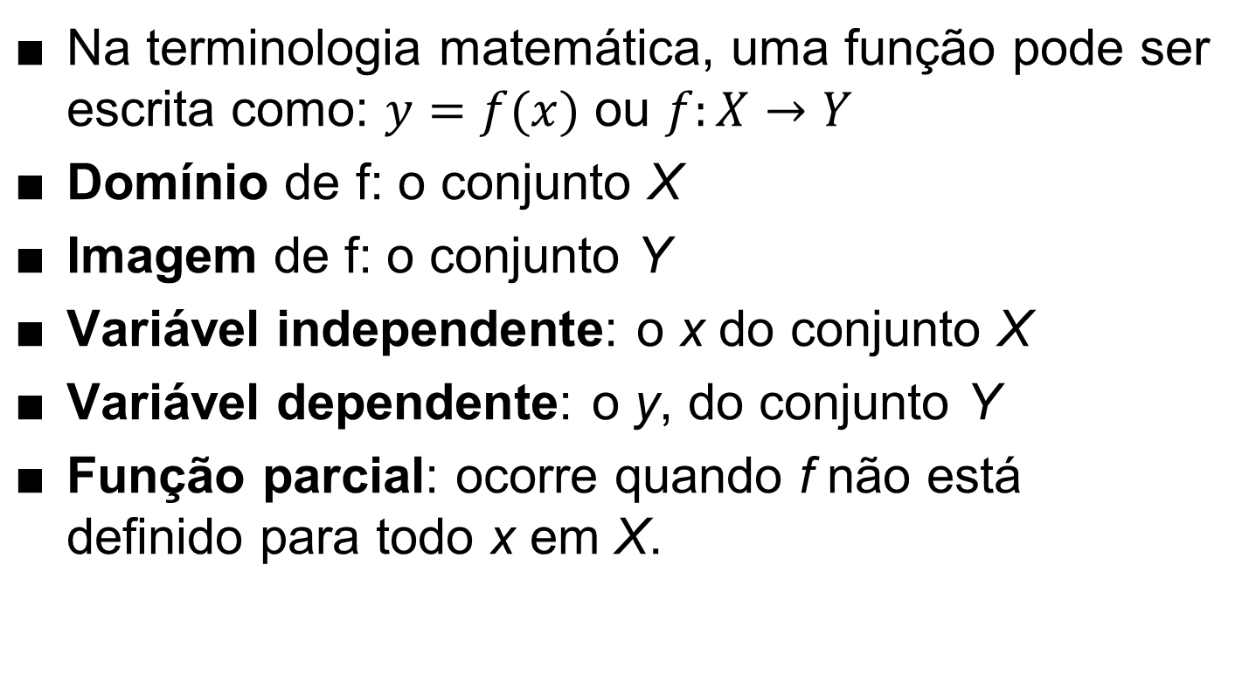
Programas como funções
Na terminologia matemática, uma função pode ser escrita como: $y=f(x)$ ou $f:X→Y$
Domínio de f: o conjunto X
Imagem de f: o conjunto Y
Variável independente: o x do conjunto X
Variável dependente: o y, do conjunto Y
Função parcial: ocorre quando f não está definido para todo x em X.

Slide 5
Programas como funções
Função total: a função é definida para todo x em X
Programas, procedimentos e funções podem ser todos representados pelo conceito matemático de funções.
Ao nível do programa, x representa a entrada e y representa a saída.
Ao nível dos procedimentos e funções, x representa os parâmetros e y representa os valores de retorno.

Slide 6
Modelo teórico
No paradigma imperativo: variáveis representam endereços de memória que armazenam valores. É possível se atribuir novos valores a uma região de memória
Matematicamente variáveis sempre representam valores reais: não há o conceito de referência de memória nem de atribuição
Não é possível o loop em ling. funcionais puras

Slide 7
Cálculo Lambda
Cálculo Lambda (Church, 1930)
Expressão Lambda:
Sintaxe: <function> ::= λ<name>.<body>
especifica os parâmetros (domínio) e o mapeamento da função (imagem):
Ex1:
λ(x).x * x * x
representa a função cubo: cubo(x) = x * x * x
Ex2:
fatorial = λ n.
if n = 0 then 1 else n * fatorial (n-1)

Slide 8
Cálculo Lambda
Avaliação de ordem aplicativa (passagem por valor) versus avaliação de ordem normal (passagem por nome)
Exemplo: avaliar essa expressão:
usando ordem aplicativa substitui (+ 2 3) por seu valor e, então, aplica redução beta:
usando ordem normal; aplica redução beta primeiro e depois avalia o parâmetro:
Avaliação de ordem normal é uma avaliação tardia

Slide 9
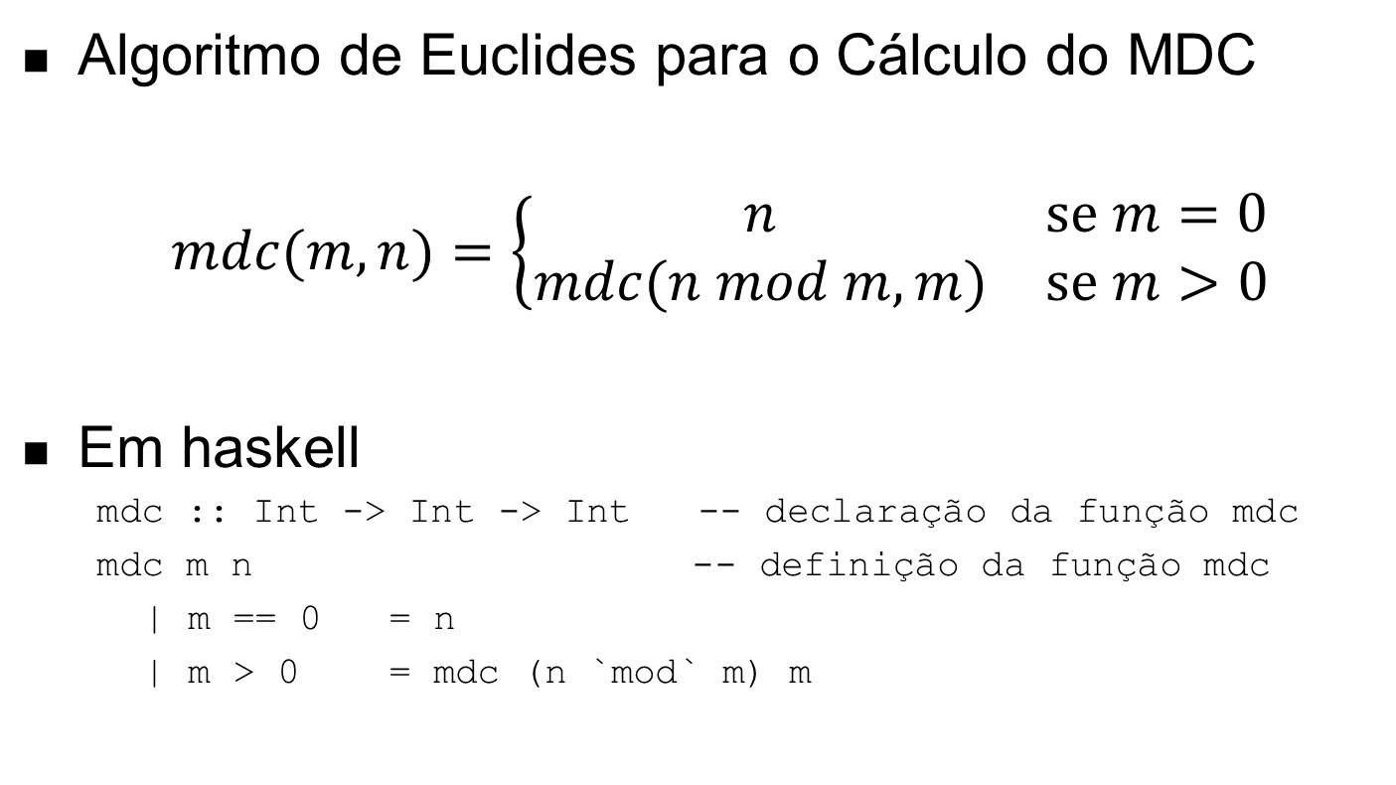
Exemplo

Slide 10
Exemplo motivacional
Escrever apenas o que é alterado de um comando para outro.
putStrLn "Eu gostaria de macarrão. "
putStrLn "Eu gostaria de torta de maçã."
chef :: String -> String
chef comida = "Eu gostaria de " ++ comida ++ "."
putStrLn (chef "moqueca")
Adaptado de John R. Woodward. Introduction to Functional Programming (Python)

Slide 11
Exemplo motivacional
Escrever apenas o que é alterado de um comando para outro.
colocarNaPanela :: String -> String
colocarNaPanela comida =
"Colocar na panela " ++ comida ++ ". "
misturar :: String -> String
misturar comida =
"Misturar " ++ comida ++ ". "
putStrLn "Pegar o peixe. "
putStrLn (colocarNaPanela "peixe")
putStrLn (colocarNaPanela "agua")
putStrLn "Pegar o frango."
putStrLn (misturar "frango")
putStrLn (misturar "coco")

Slide 12
Exemplo motivacional: a abstração
Neste caso, estamos pegando um objeto: peixe ou frango.
Repetindo uma ação duas vezes:
colocarNaPanela
misturar
cozinhar :: String -> String -> (String -> String) -> String
cozinhar ingred1 ingred2 procedimento =
"Pegar o " ++ ingred1 ++ ".\n" ++
(procedimento ingred1) ++ "\n" ++
(procedimento ingred2)
putStrLn (cozinhar "peixe" "agua" colocarNaPanela)
putStrLn (cozinhar "frango" "coco" misturar)

Slide 13
Conceitos Fundamentais
Definição de função: descreve como um valor é computado a partir de seus parâmetros formais
Aplicação de função: é uma chamada a uma função definida utilizando parâmetros reais
Transparência referencial: propriedade onde o valor de uma função depende apenas do valor de seus argumentos
Concorrência
mdc possui transparência referencial
rand não possui transparência referencial (depende do estado da máquina e da última chamada a si mesma)

Slide 14
Principais Linguagens Funcionais
LISP (John McCarthy, 1960)
Escopo dinâmico e coleta de lixo
Diversão extensões: CLOS, Scheme etc
Principal uso: inteligência artificial
APL (Kenneth Iverson, 1962)
Não é puramente funcional (possui atribuição)
Principal tipo de dados: matrizes
Principal uso: avaliação de expressões

Slide 15
Principais Linguagens Funcionais
ML (Robin Milner, 1979)
Polimorfismo e sistema de tipos forte
Modularização e suporte a TAD
Não é puramente funcional
Miranda (David Turner, 1986)
Similar a ML, porém com avaliação lazy
Haskell (S. Peyton Jones & P. Wadler, 1992)
Puramente funcional
Avaliação lazy

Slide 16
Principais Aplicações
LISP
Diversas aplicações em IA
Emacs (editor de textos)
Macsyma (cálculos simbólicos)
Erlang: telecomunicações (Ericsson)
Haskell: compilador GHC
ML: servidor Web, provadores de teorema etc

Slide 17
Utilização industrial
Erlang: linguagem funcional desenvolvida na Ericsson para aplicações em telecomunicações; Facebook (Facebook chat backend); Process-one (Jabber Messaging).
Scala: linguagem híbrida (funcional+objetos) para a JVM (usada no Twitter, LinkedIn, Novell, Siemens)
C# 3.0: suporta extensões para programação funcional
F#: linguagem para .NET desenvolvida na Microsoft
Haskell: usado na Galois para desenvolver software crítico (http://galois.com)
Haskell e O'Caml usados na indústria financeira: Credit Suisse, Barclays, Jane's Street Capital, ABN AMRO Bank.
Muitos casos de sucesso: http://www.cufp.org

Slide 18
Haskell
Haskell: é uma linguagem puramente funcional desenvolvida no final da década de 80.
seu último padrão é o Haskell 2010.
É construído com base em linguagens funcionais lazy (com avaliação tardia).
Contém um conjunto de características inovadoras, como sobrecarga de funções e um mecanismo chamado de monads, para tratar de efeitos colaterais, como no caso de I/O (entrada/saída).

Slide 19
Elementos do Haskell
Sintaxe semelhante à linguagem ML.
Utiliza layout com indentação e formatação de linhas para resolver ambiguidades.
Haskell suporta funções curry, com todos seus operadores implementados com curry.
Exemplo:
adiciona(x,y) = x + y
Se adiciona é do tipo curry,
adiciona(5) retornará uma função anônima, 5(y) = 5 + y

Slide 20
Elementos do Haskell
Construção Section (secção): permite a um operador binário ser aplicado parcialmente a cada um dos seus argumentos utilizando parêntesis.
Exemplos:
mais2 = (2 +) define uma função que adiciona 2 a seu argumento à esquerda.
vezes3 = (* 3) define uma função que multiplica 3 a seu argumento à direita.

Slide 21
Elementos do Haskell
Funções infixadas (infix) podem ser transformadas em funções pré-fixadas pelo uso dos parêntesis.
> (+) 5 8
13
> (*) 3 4
12
Funções anônimas em Haskell (ou forma lambda) são construídas com a barra invertida (\) representando o lambda.
> (\x -> x * x) 3
9

Slide 22
Conceitos Fundamentais
Funções são vistas como valores
maiorque :: Bool -- constante booleana
maiorque = (x>71)
quadrado:: Int -> Int -- declaração da função quadrado
quadrado x = x*x -- definição da função quadrado
Estruturas:
Casamento de Padrões
Funções de Ordem Superior (composição)
Avaliação Lazy (tardia ou preguiçosa)

Slide 23
Definição de Equações
Forma tradicional para definição de funções: via uma única equação (possivelmente condicional ou guarda)
Exemplo:
fib :: Int -> Int
fib n
| n == 1 = 1
| n == 2 = 1
| n > 2 = fib (n-2) + fib (n-1)

Slide 24
Definição de Equações: erro
O que acontece se aplicarmos fib (- 2)?
Mensagem de erro: *** Exception: teste.hs:(10,1)-(13,37): Non-exhaustive patterns in function fib
Solução 1: Indefinição
fib :: Int -> Int
fib n
| n == 1 = 1
| n == 2 = 1
| n > 2 = fib (n-2) + fib (n-1)
| otherwise = 0
Solução 2: mensagem de erro
| otherwise = error "fib definida apenas para numeros naturais"
Mensagem de erro: *** Exception: fib definida apenas para numeros naturais

Slide 25
Casamento de Padrões
Casamento de Padrões (pattern matching): quando uma função é definida por várias equações, cada uma delas possuindo um padrão no seu lado esquerdo
Exemplo:
fib :: Int -> Int
fib 1 = 1 -- equação que aplica-se ao caso 0
fib 2 = 1 -- equação que aplica-se ao caso 1
fib n = fib (n-2) + fib (n-1) -- aplica-se a n>1

Slide 26
Casamento de Padrões
Vantagens:
Concisão e clareza
Mais próxima a uma definição matemática

Slide 27
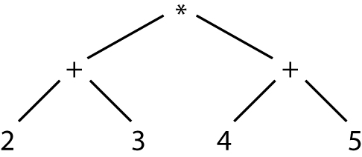
Avaliação de ordem aplicativa
Avaliação das folhas para a raiz
(2 + 3) * (4 + 5)
(* (+ 2 3) (+ 4 5))
© 2003 Brooks/Cole - Thomson Learning™

Slide 28
Recursividade de cauda (tail recursion)
Evita crescimento excessivo da pilha de chamada de funções devido a recursividade
Objetivo: tornar o passo recursivo o último passo de qualquer função
Um compilador irá transformar a chamada recursiva em um modelo de loop

Slide 29
Exemplo sem recursividade de cauda
(define fatorial
(lambda (n)
(if (= n 0)
1
(* n (fatorial (- n 1)))
)
)
)
>(fatorial 6)
720

Slide 30
Exemplo com recursividade de cauda
(define fatorial
(lambda (n resultado)
(if (= n 0)
resultado
(fatorial (- n 1) (* n resultado))
)
)
)
>(fatorial 6 1)
720

Slide 31
Exemplo com recursividade de cauda (tradução)
(define fatorial
(lambda (n resultado)
(begin
(while (> n 0)
(set! resultado (* n resultado))
(set! n (- n 1))
)
resultado)
)
)
>(fatorial 6 1)
720

Slide 32
Recursividade de cauda em Haskell
Recursividade simples
fat 0 = 1
fat x = x * fat (x - 1)
Recursividade de cauda
fat x =
caudaFat x 1
where
caudaFat 0 a = a
caudaFat n a = caudaFat (n - 1) (n * a)

Slide 33
Funções de ordem superior e compreensão de listas
Haskell inclui muitas funções de ordem superior pré-definidas, todas do tipo curry.
possui listas e tuplas (estruturas) sinônimos de tipos e tipos polimórficos definidos pelo usuário.
type Salario = Float
type Par a b = (a, b)
type ListFn a = [a] -> [a]
data BST a = Nil | Node a (BST a) (BST a)

Slide 34
Funções de ordem superior e compreensão de listas
Variáveis de tipos são escritas após o nome do tipo de dados
a palavra chave data declara um tipo de dados
Nomes de tipos e construtores de tipos devem ter inicial maiúscula.
Funções sobre um novo tipo de dados podem utilizar construtores de tipos como padrão.
flatten :: BST a -> [a]
flatten Nil = []
flatten (Node val left right) =
(flatten left) ++ [val] ++ (flatten right)

Slide 35
Classes de tipos e funções sobrecarregadas
Haskell permite sobrecarga de funções
Classes de tipos:
Um conjunto de tipos em que todos definem certas funções
Especifica os nomes e tipos (assinaturas) das funções que todo tipo pertencente à classe deve definir.
Similar a interfaces Java
class Num a where
(+), (-), (*) :: a -> a -> a
negate :: a -> a
abs :: a -> a

Slide 36
Classes de tipos e funções sobrecarregadas
Definição de instância: contém as definições reais para cada função requerida
instance Num Int where
(+) = primPlusInt
(-) = primMinusInt
negate = primNegInt
(*) = primMulInt
abs = absReal

Slide 37
Classes de tipos e funções sobrecarregadas
Herança de tipos se baseia numa hierarquia de classes de tipos.
Eq e Show são classes base.
Todos os tipos primitivos do Haskell são instâncias da classe Show.
A classe Eq estabelece a habilidade de dois valores de um tipo membro poderem ser comparados usando o operador ==.
classe Eq a where
(==), (/=) :: a -> a -> Bool
x == y = not (x /=y)
x /= y = not (x==y)

Slide 38
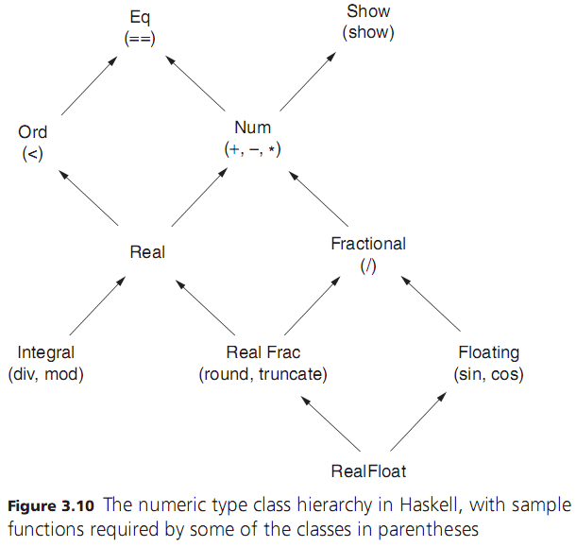

Slide 39
Funções de Ordem Superior
Funções de Primeira Ordem:
Parâmetros e resultados não são funções
Funções de Ordem Superior:
Possui parâmetros que são funções ou
Resultado é uma função
Conceito comum na matemática
Exemplo: derivada, integral etc

Slide 40
Função de ordem superior: Composição
Recebe duas funções como parâmetro e retorna uma função cujo valor é a aplicação do primeiro parâmetro real na aplicação do segundo parâmetro
Forma: h ≡ f ° g significa h(x) ≡ f(g(x))
Ex: para f(x) ≡ x + 2 and g(x) ≡ 3 * x,
h ≡ f ° g resulta em(3 * x)+ 2

Slide 41
Função de Ordem Superior: Apply-to-all (ou map)
Recebe uma função como parâmetro e retorna a lista de valores resultantes da aplicação desta função a uma lista de parâmetros
Forma: α
para h(x) ≡ x * x
α(h, (2, 3, 4)) retorna (4, 9, 16)

Slide 42
Exemplo de Funções de Ordem Superior: apply-to-all
quad :: Int -> Int
quad x = x^2
impar :: Int -> Bool
impar x | (x `mod` 2) == 1 = True
| otherwise = False
map :: (t -> u) -> [t] -> [u]
map f [] = []
map f (a:x) = f a : map f x
map quad [1,2,3,4] resp. [1,4,9,16]
map impar [1,2,3,4] resp. [True, False, True, False]

Slide 43
Prelúdio-padrão (standard Prelude)
Biblioteca default do Haskell
operadores e funções aritméticas;
funções sobre listas
Operadores e funções aritméticas
+, -, *, /, ^, **
div, mod, sqrt
==, /=, <, >, <=, >=

Slide 44
Operações sobre listas
concatena
> [1,2,3] ++ [4,5]
[1,2,3,4,5]
indexação
> [1,2,3,4,5] !! 3
4
adiciona elemento na cabeça da lista
> 3:[2,3]
[3,2,3]
obtém o prefixo
> take 3 [1,2,3,4,5]
[1,2,3]
remove o prefixo
> drop 3 [1,2,3,4,5]
[4,5]
comprimento
length [1,2,3,4,5]
5

Slide 45
Operações sobre listas
obtém o 1º elemento
> head [1,2,3,4]
1
obtém último elemento
> last [1,2,3,4,5]
5
remove o 1º elemento
tail [1,2,3,4]
[2,3,4]
inverte
> reverse [1,2,3,4,5]
[5,4,3,2,1]
soma dos elementos
> sum [1,2,3,4,5]
15
produto dos elementos
> product [1,2,3,4,5]
120

Slide 46
Composição com listas
fatorial n = product [1..n]
dobro x = x + x
quadruplo x = dobro (dobro x)
> dobro 2
4
> quadruplo 2
8
> take (quadruplo 2) [1..10]
[1,2,3,4,5,6,7,8]

Slide 47
Composição com listas
Seja a lista [2, 4, 7]
dominio :: [Int]
dominio = [2, 4, 7]
Então
[ 2*n | n <- dominio]
Resulta em
[4, 8, 14]

Slide 48
A função filter
filter p [] = []
filter p (x:xs)
| p x = x : filter p xs
| otherwise = filter p xs
Onde p é uma propriedade
Outra forma de implementação:
filter p xs = [ x | x <- xs , p x ]

Slide 49
Avaliação Lazy
Avaliação Tardia ou Avaliação Preguiçosa
Argumentos somente são avaliados quando utilizados
Permite ainda que uma função retorne resultados parcialmente avaliados
Útil para construir listas infinitas
Exemplo: ones = 1 : ones
Lista com um número infinito de 1s
Exemplo: [1..]

Slide 50
Avaliação Lazy
Exemplo de avaliação tardia em Haskell:
switch :: Int -> a -> a -> a
switch n x y
| n>O = x
| otherwise = y
Simula o comando switch-case das linguagens como C, Java ou C#.
Apenas um dos argumentos (x ou y) serão avaliados.

Slide 51
Avaliação Lazy
Em Haskell, um argumento é avaliado somente uma vez.
No mecanismo de passagem de parâmetro por nome, o argumento é avaliado TODA vez que é executado (quote/eval).
Exemplo:
h :: Int -> Int -> Int
h x y = x + x
h (9 – 3) (h 31 + 5)
→ (9 – 3) + (9 – 3)

Slide 52
Avaliação Lazy
Exemplo em Scheme com passagem de parâmetro por nome
(eval '(* 7 3))
(define h
(lambda (x y)
((eval x) + (eval x))
)
)
(h '(9 – 3) '(h 31 + 5))

Slide 53
Avaliação Lazy com listas
Permitem combinar elementos de uma ou mais listas
pairs :: [a] -> [b] -> [(a , b)]
pairs xs ys = [ (x,y) | x<-xs , y<-ys ]
pairs [1,2,3] [4,5]
[(1,4), (1,5), (2,4), (2,5), (3,4), (3,5)]
triangMat:: Int -> [(Int, Int)]
triangMat n = [(x, y) | x<-[1 .. n], y<-[1 .. x]]
triangMat 3
[(1,1), (2,1), (2,2), (3,1), (3,2), (3,3)]

Slide 54
Exemplo de Avaliação Lazy
Cálculo de Raiz Quadrada pelo Método de Newton-Raphson
a (i+1) = (a (i) + n / a(i)) / 2
Função que retorna próxima aproximação
prox :: Float -> Float -> Float
prox n x = ( x + n / x) / 2

Slide 55
Exemplo de Avaliação Lazy
Lista infinita:
[a0, f a0, f (f a0), f (f (f a0)), ...]
Geração desta lista infinita (lista lazy):
gen:: (Float -> Float) -> Float -> [Float]
gen f a0 = a0 : gen f (f a0)
Teste:
sel :: Float -> [Float] -> Float
sel tol (a : b : resto)
| abs (a-b) <= tol = b
| otherwise = sel tol (b : resto)

Slide 56
Exemplo de Avaliação Lazy
Por último, a função sqrt
sqrt :: Float -> Float -> Float -> Float
sqrt a0 tol n = sel tol (gen (prox n) a0)
Conclusão: avaliação lazy é um instrumento para modularização
Fase de geração de uma estrutura possivelmente infinita
Fase de seleção dos elementos desta estrutura que interessam

Slide 57
Crivo de Erastóstenes
Inicialmente, é gerada uma lista ordenada de todos os números naturais até o limite desejado. Em seguida suprime-se o número 1, uma vez que o número 2 é o menor número primo definido. A partir do número seguinte ao 2, remove-se todos os múltiplos de 2 da lista. Da lista resultante, pega-se o próximo número. Como o número 3 não foi cortado, então ele é primo. Em seguida, removemos da lista todos os múltiplos de 3. Seguimos o algoritmo acima recursivamente até alcançarmos o final da lista.

Slide 58
Sugestão de implementação em C
int eratosthenes(char vals[DIM]) {
int i,j;
vals[0]=0;
vals[1]=0;
for(i = 2; i < DIM; i++)
vals[i] = 1;
for(i=2;i<DIM;i++)
if(vals[i])
for(j=i*i;j<DIM;j+=i)
vals[j]=0;
return 0;
}

Slide 59
Sugestão de implementação em Haskell
eratosthenes :: [Int] -> [Int]
eratosthenes [] = []
eratosthenes (h:t) =
h:(eratosthenes (filter (\x -> mod x h /= 0) t))
-- conjunto dos primos menores ou iguais a 'x'
primes :: Int -> [Int]
primes x = eratosthenes [2..x]

Slide 60
Paradigma Funcional x Paradigma Imperativo
Linguagens imperativas são mais eficientes
Modelo computacional: von Neumann
Mesmo modelos das atuais arquiteturas de computadores
Linguagens funcionais possuem construções com um nível de abstração maior
Útil para prototipação
Linguagens funcionais viabilizam provas formais de propriedades dos programas

Slide 61
Prova de Propriedades de Programas
Exemplo de propriedade:
totalVendas n <= (n+1) * maxVendas n
Prova informal: através de testes
Cobrem um número limitado de casos
Prova formal: matemática
Cobre todos as possíveis entradas
Em linguagens funcionais, são realizadas através de indução matemática

